Slide 1
第十章 组织员工配备
管理理论与实务

Slide 2

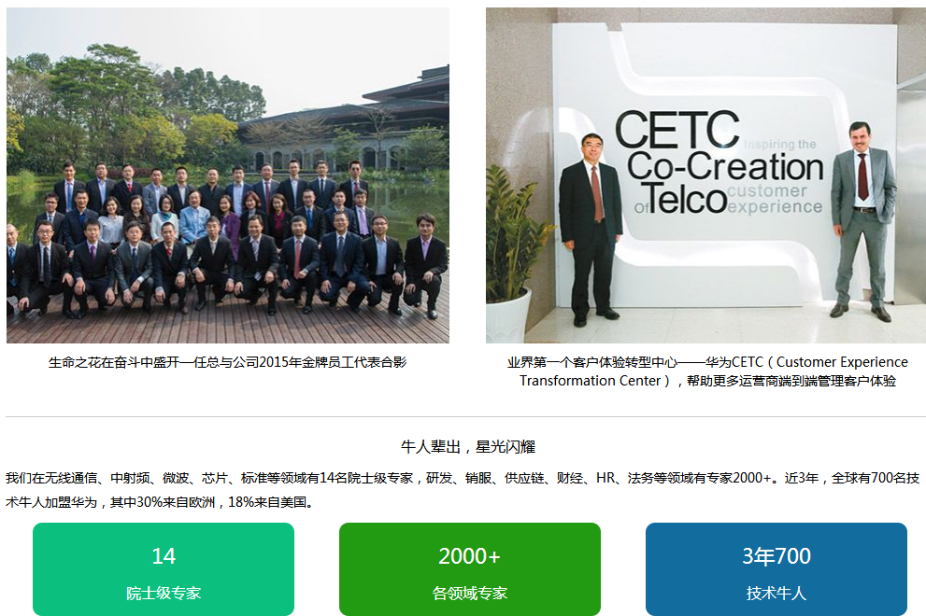
华为映像
华为是全球领先的信息与通信技术(ICT)解决方案供应商，专注于ICT领域，坚持稳健经营、持续创新、开放合作，在电信运营商、企业、终端和云计算等领域构筑了端到端的解决方案优势，为运营商客户、企业客户和消费者提供有竞争力的ICT解决方案、产品和服务，并致力于使能未来信息社会、构建更美好的全联接世界
目前，华为有17万多名员工，业务遍及全球170多个国家和地区，服务全世界三分之一以上的人口
你和谁在在一起：“以客户为中心，以奋斗者为本，长期坚持艰苦奋斗”

Slide 3
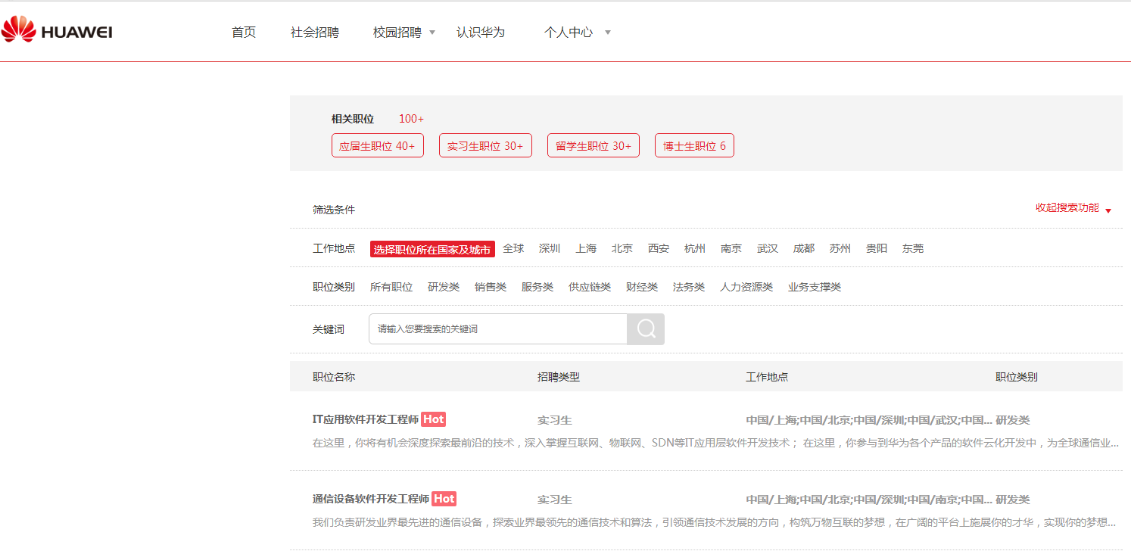

Slide 4
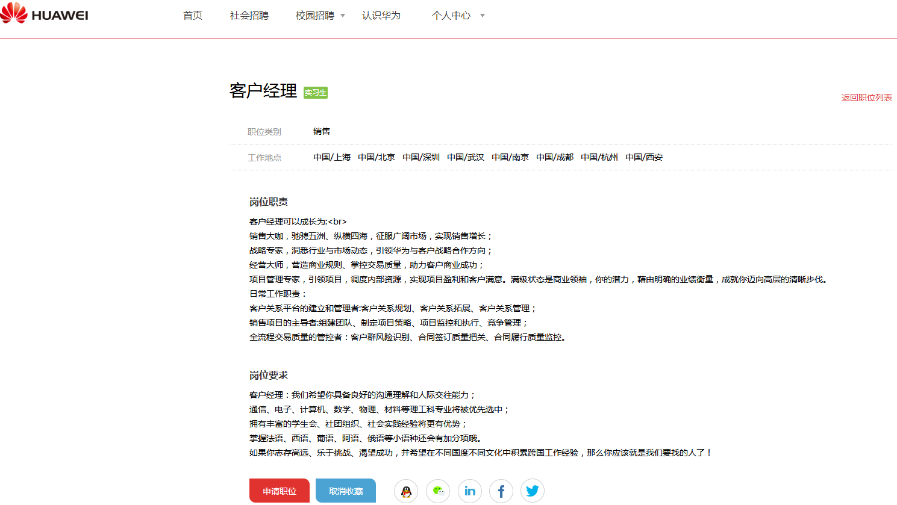

Slide 5
人力资源管理的基础
目录
员工选聘
员工培训
员工考核与职业生涯发展

Slide 6

1
人力资源管理的基础

Slide 7
人力资源管理的基础
人力资源的概念
人力资源是指体现在全体员工脑力与体力上的各种资源，包括体力、智力、知识、技能、经验以及社会资本等，反映了一个人现在和未来所能创造价值的整体。

Slide 8
人力资源管理的基础
人力资源的特征
价值弹性
受个体主观意识支配；受人力资源政策影响。
情境依赖性
氛围/文化
自我再生性
有形/无形磨损及补偿(培训)

Slide 9
人力资源管理的基础
人力资源管理的概念
也称之为人事管理，是指为了完成管理工作中涉及人或人事方面的任务所需要掌握的各种概念和技术。
人力资源管理的内容
人力资源规划
招聘
培训
绩效
薪酬
职业生涯规划

Slide 10
人力资源管理的基础
人力资源规划的概念
基于对组织长远的目标与发展战略的考虑，对组织未来的人力资源需求进行评估，同时审查现有人力资源的供给状况，通过对供需平衡与否的判断而做出的人力资源管理规划。
人力资源规划的价值
与组织的战略规划、经营规划、财务规划相协同
增强人力资源管理工作的稳定性
有助于对现有人力资源管理问题的识别

Slide 11
人员供给
高 低
高 低
人员需求
选拔
更换
晋升
内部：
培训和培养
补偿
外部：
招聘
公司计划的改变
无法安排
下岗
降级
提前退休
如果未来需求
预计有变化，
培训和培养

Slide 12
人才库示意图
黄主任
经理
一般会计
李力
经理
成本会计
赵兆
经理
预算分析
杨阳
经理
价格比较
林霖
章文
汪洋
柳荔
马一凡
俞荫
许柯
梁任东
白宙
苏尔穆
丁峰
夏朝熙
魏然
秦晓瑾
马上提升
一年内提升
进一步提升潜力
满意但目前不能提升
辞退

Slide 13
2
员工选聘

Slide 14
员工招聘
员工招聘的概念
根据人力资源规划的要求，在特定时间内吸引、确定和安置与招聘岗位能力要求相符的申请者的活动过程。
员工招聘的意义
为组织输送新鲜血液
激发老员工

Slide 15
员工选聘
员工选聘的流程
发布招聘信息
初步筛选
深度筛选
确定录用与持续改进

Slide 16
定义需求
工作分析
职位说明书
职位的素质要求
组建招聘团队
确定招聘渠道
发布招聘信息
招聘效果评估
成本和收益评估
招聘的时间评估
质量与数量评估
招聘流程图

Slide 17
员工招聘
员工招聘的来源 ：内部招聘和外部招聘
内部选拔的优点：
1.当雇员看到工作能力的提高会得到报偿时，员工的士气和绩效会改善
2.内部侯选人对组织的目标更有认同感，更不容易辞职
3.内部提升雇员更为安全，因为对他们更为了解
4.内部候选人比外部候选人适应组织快，所需培训少
内部选拔的缺点：
1.可能造成“近亲繁殖”现象
2.可能引起内部矛盾：落选者会不满，不利于被选拔者开展工作和团结

Slide 18
员工选聘
外部招聘的优点：
1.为组织注入新鲜血液
2.缓和内部矛盾
外部招聘的缺点：
1.对内部员工造成打击
2.可能出现选拔失误：对外部候选人缺乏了解
3. 外部人不熟悉内部情况，缺乏人事基础，需要较长时间适应工作。

Slide 19
员工招聘
甄选的方式
简历筛查
笔试
面试
工作模拟测试
体检

Slide 20
3
员工培训

Slide 21
员工培训
员工培训的概念
对员工人力资本的开发与挖掘，力求提高每个员工的业务技能和综合素质，进而提升整个企业组织的绩效。

Slide 22
员工培训
员工培训的目的
组织导入功能
提高工作技能
增强综合素养
组织文化的植入

Slide 23
员工培训
员工培训的内容
技术技能培训
人际技能培训
概念技能培训

Slide 24
员工培训
员工培训的方法
在岗培训
导师制
职位轮换
脱岗培训

Slide 25
4
员工考核与职业生涯发展

Slide 26
员工考核与职业生涯发展
员工考核的概念
组织定期对员工的工作行为与业绩表现进行考察评价，由此来确定员工的报酬，并通过对考核结果的反馈来为员工的绩效改进提供建议。
员工考核的功能
客观总结员工的工作表现
作为确定员工薪酬的依据
作为改进工作的依据

Slide 27
员工考核与职业生涯发展
员工考核的方法
书面描述法
关键事件法
评分表法
行为定位评分法
多人比较法
360度反馈法

Slide 28
360度反馈法
上级
评估结果最为全面，但耗时。
适于职业指导，不适于报酬、提升等人事决策。
客户
同事
360度反馈法
员工本人
下属

Slide 29
员工考核与职业生涯发展
员工的职业生涯发展
员工的职业生涯发展是指在其一生的职业历程中，如何在不同阶段设定不同的职业发展目标，并且整合资源实现这些目标。

Slide 30
员工考核与职业生涯发展
员工职业生涯发展 的主要阶段
成长阶段：从出生到14岁这一年龄段；个人通过对家庭成员、朋友以及老师的认同以及他们之间的相互作用，逐渐建立起“自我”概念。
探索阶段：15岁-24岁。个人将认真探索各种可能的职业选择，试图将职业选择与他们对职业的了解、兴趣和能力匹配起来。
确立阶段：24岁-44岁，个人期待找到合适职业并随之全力以赴地投入到有助于自己得到永久发展的各项活动中，又分为3个子阶段。
维持阶段：45岁-60岁，保有过去努力工作所获得的职位和资源。
下降阶段：接受权利和责任减少的现实，学会成为年轻人的良师益友。

Slide 31
THANK YOU

